Slide 1
모듈 프로젝트 3
- 온라인 머신러닝 대회 -
김원일 신성진 천성신 최숙희
Notes:
안녕하십니까?
저는 1조 발표를 맡은 최숙희 입니다.

Slide 2
Contents
1 참가 대회
2 컬럼 소개
3 데이터 전처리
4 알고리즘 적용
4.1 Decision Tree
4.2 Random Forest
4.3 XGBoost
4.4 Light BGM
4.5 KNN (K Nearest Neighbors)
4.6 Logistic Regression
4.7 Linear Regression
4.8 Polynomial Regression
4.9 Ridge
4.10 Lasso
4.11 Elastic Net
5 대회 제출
Notes:
발표는, 참가 대회와 데이터에 대한 간단한 소개 후에,
다양한 알고리즘을 시도한 내용을 말씀드리는 순서로 진행하겠습니다.
()
5는 (1)대회 제출을 위한 데이터 처리와 알고리즘 적용에서 주의한 점 설명,
(2)대회 제출 결과 제시,
(3)마무리로 머신러닝 대회 준비하면서 알게된 사항

Slide 3

1
참가 대회
Notes:
저희 조는 한국주택토지공사의 구내식당 이용객 수를 예측하는 대회에 참가했습니다.
해당 대회를 선정한 이유는,
< 대회 선정 이유 >
- 정형 데이터 기반
- 딥러닝을 제외한 머신러닝 방식을 적용해서 해결가능
시계열에 따른 분석이 필요하지 않은 대회이면서,
팀원들이 가장 많은 흥미를 보였기에 참가를 결정했습니다.

Slide 4
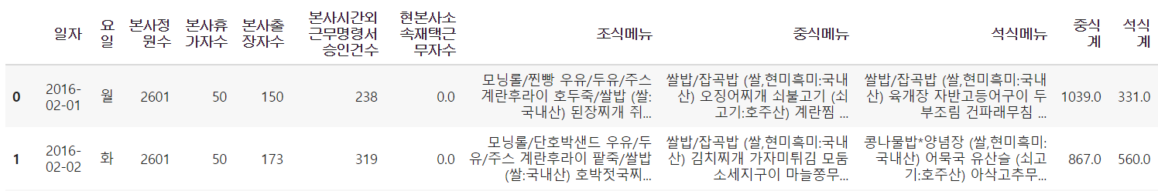
2
컬럼 소개
Notes:
저희는 대회에서 제공하는 데이터만 이용했고,
컬럼은 날짜를 알 수 있는 부분과,
사옥 내 인원수에 관한 부분들, 그리고 메뉴에 대한 부분으로 이뤄져 있습니다.===
목표변수는
중식을 먹은 인원인 ‘중식계’와
석식을 먹은 인원인 ‘석식계’로
총 2가지 입니다.

Slide 5
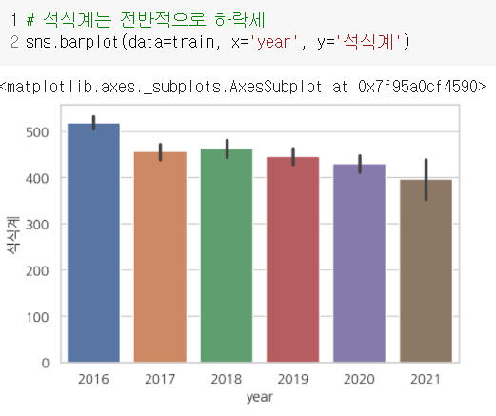
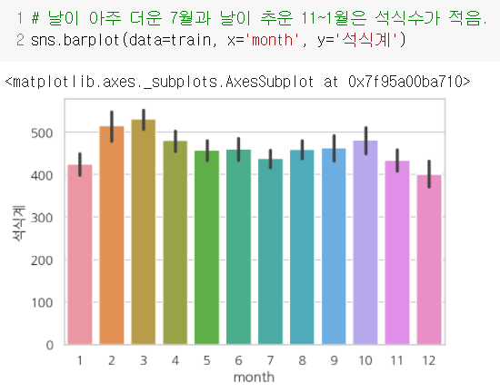
3
데이터 전처리 # 컬럼별 특성 파악
Notes:
특성들의 기술통계와 시각화를 살펴보았을 때,
딱히 아주 두드러지는 특징은 없었지만,
‘일자’컬럼을 연,월,일로 나누어서 보았더니,
‘연도’의 경우 ‘석식계’값이 하락하는 추세를 보이는 등의 특성을 띄고 있어서
나누어서 활용하기로 결정했습니다.

Slide 6
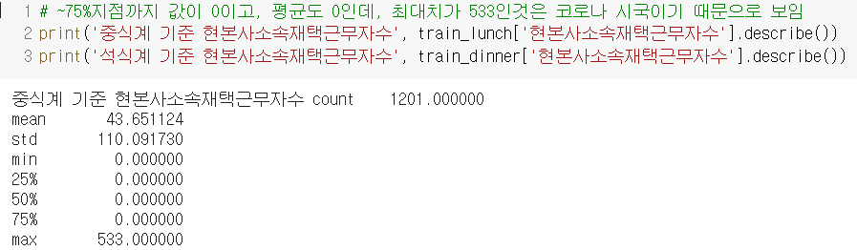
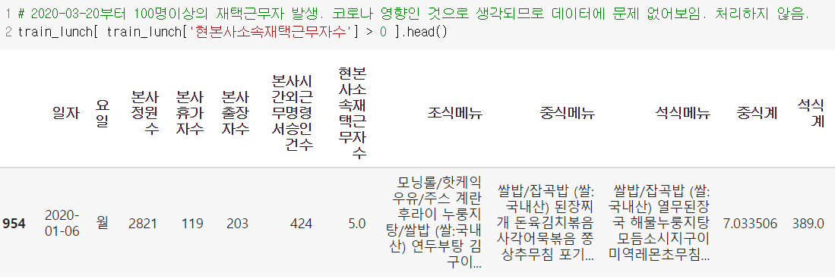
3
데이터 전처리 # 컬럼별 특성 파악
Notes:
결측치가 지닌 특성은 없었고,
‘재택근무자수’를 나타내는 컬럼의 기술통계치를 살펴봤을 때,
대부분의 값이 0임에도 불구하고, 최대값이 533으로, 편차가 매우 컸습니다.===
‘재택근무자’가 발생했을 때의 데이터만 조회해봤더니,
코로나19가 심각해진 2020년 초부터길래
데이터 입력에 문제가 있었다고 보이지는 않아서 따로 처리하지는 않았습니다.

Slide 7
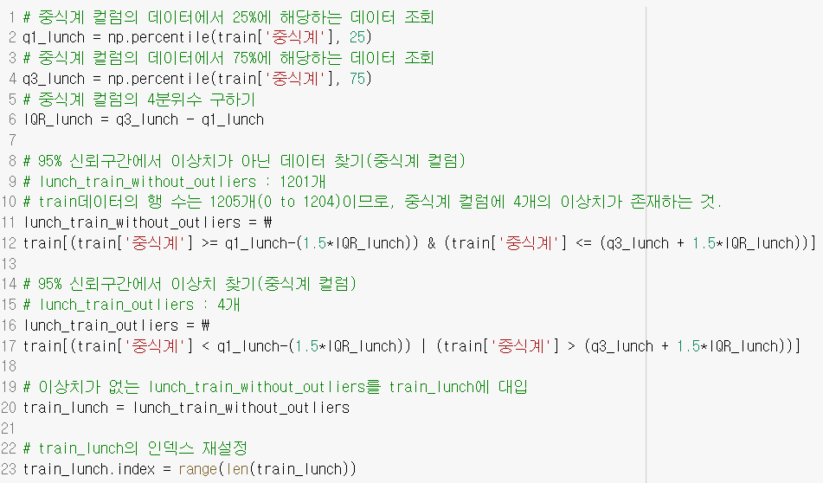
3
데이터 전처리 # 이상치 제거
Notes:
그리고,
4분위수를 기준으로 ‘중식계’와 ‘석식계‘
각각의 이상치를 제거했습니다.===
참고로,
이 뒷부분부터는 데이터 처리와 알고리즘의 적용, 모두,
실제로는, ‘중식계’와 ‘석식계＇를 나눠서 적용했지만,
방식의 차이는 없기 때문에
피피티가 ‘중식계‘ 예측을 기준으로 구성되어 있습니다.(미리 말씀드립니다.)

Slide 8
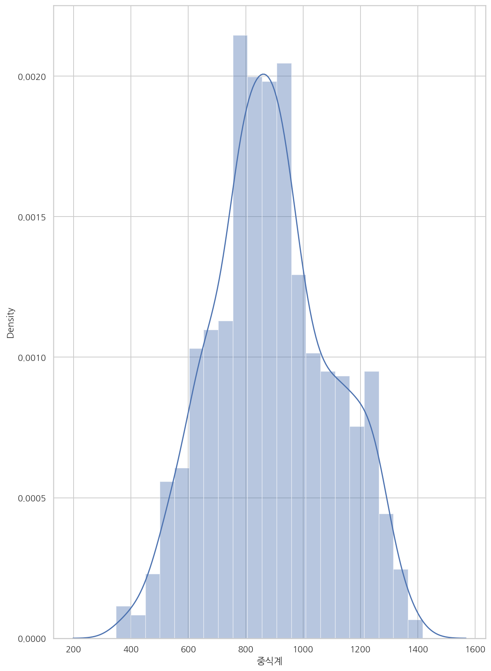
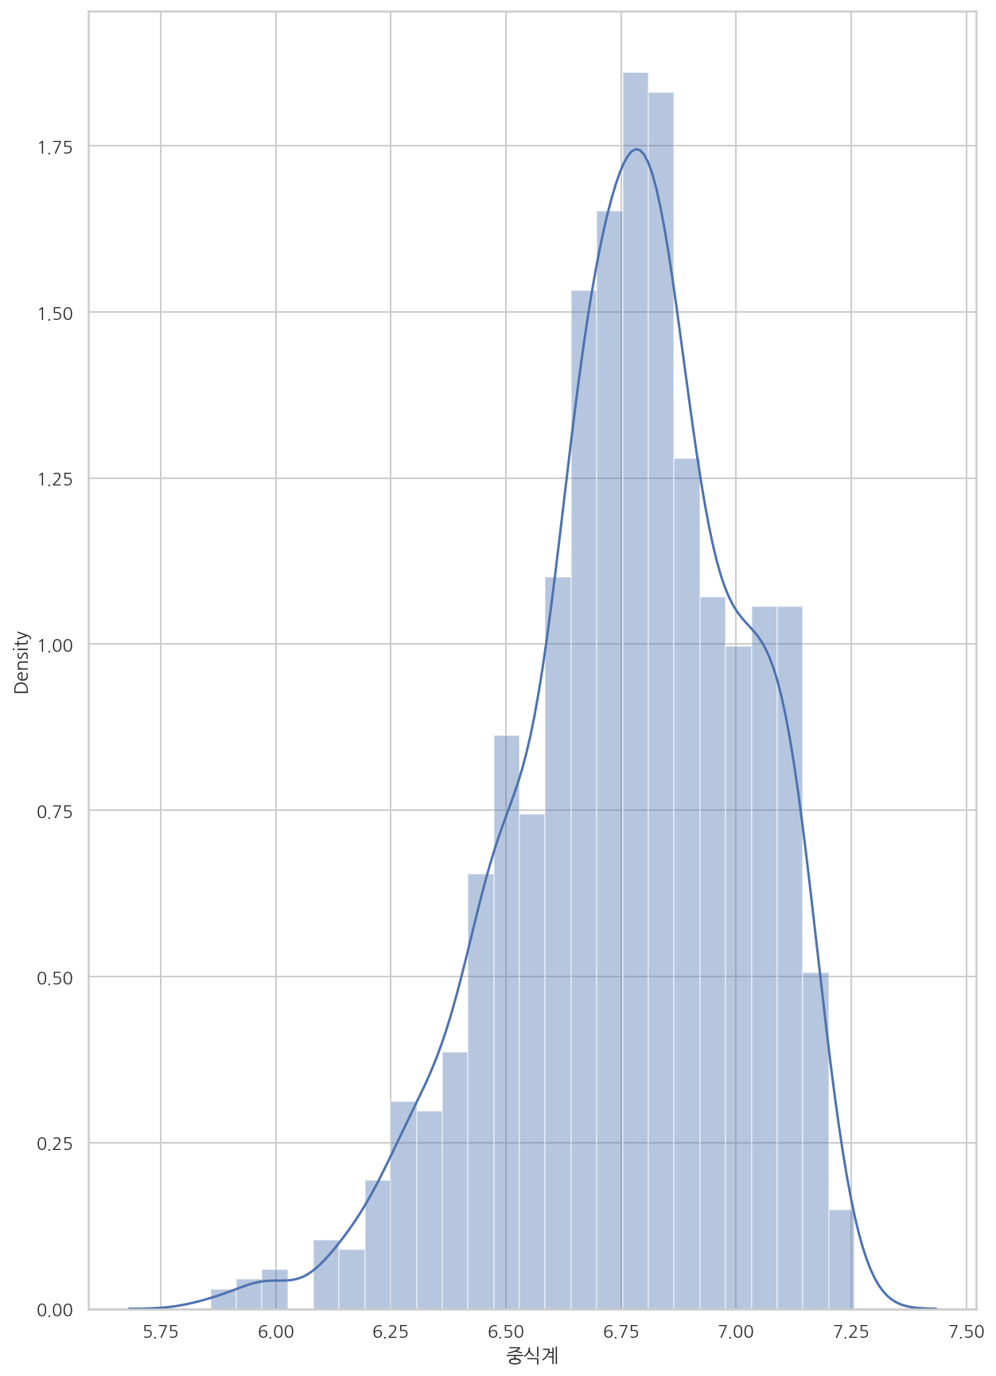
3
데이터 전처리 # 데이터 정규화
Notes:
오른쪽 그래프는 목표변수를 로그 취한 것이고, 왼쪽은 원본 데이터의 분포입니다.===
저희가 사용한 데이터의 경우,
Train data의 목표변수가 원래도 정규분포에 가까운 모양새였지만
값에 로그를 취해주면 모델의 예측 성능이 올라가길래
로그함수를 이용해서 데이터를 정규화했습니다.

Slide 9
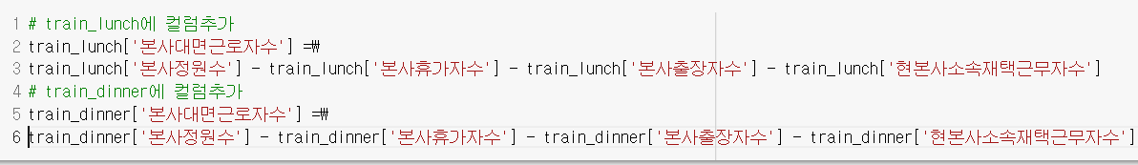
3
데이터 전처리 # 컬럼 추가 ‘본사대면근로자수’
Notes:
저희는 기존 데이터에, 총 4개의 컬럼을 추가했습니다.===
기존에 원래 존재하는 ‘본사정원수’에서
- 본사’휴가자수’ – 본사’출장자수’ – 현본사소속’재택근무자수’를 빼서
일자별로 사옥에 실제로 출근한 사원의 수를 나타내 줄 컬럼을 만들었습니다.

Slide 10
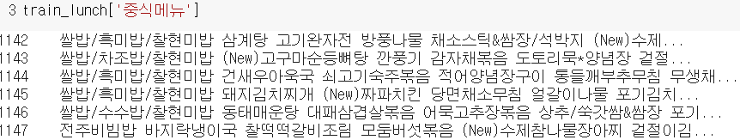
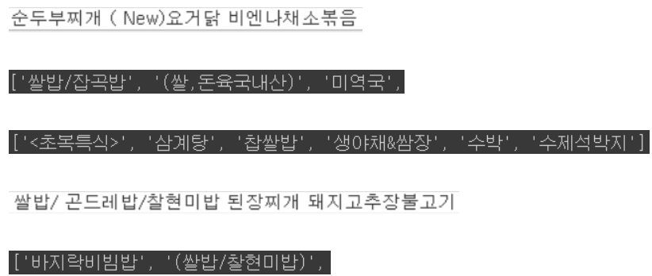
3
데이터 전처리 # 컬럼 추가 ‘밥’, ‘국‘, ‘주요반찬＇
Notes:
그리고 메뉴를 이용해서 3개의 컬럼을 추가했습니다.===
메뉴가 들어있는 컬럼을 살펴보면
밥류 – 국류 – 반찬들이 들어가 있고, 반찬은 주요하다고 할 수 있는 것들부터 기본 반찬인 김치 등의 순서로 나열돼 있습니다.
이를 밥, 국, 그리고 반찬들 중에 가장 앞부분에 나오는 값을 ‘주요반찬’ 이라는 컬럼으로 만들었습니다.

Slide 11
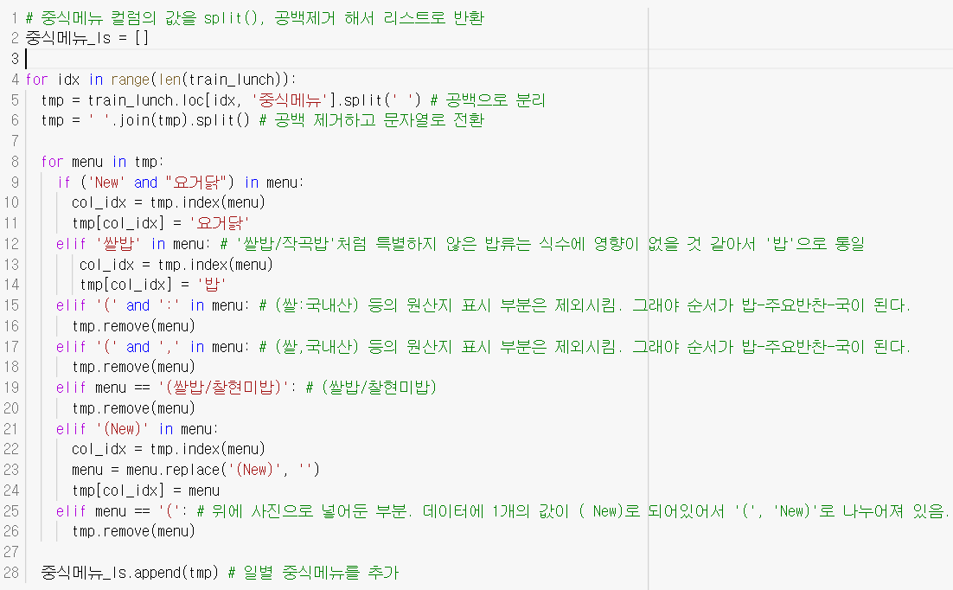
3
데이터 전처리 # 컬럼 추가 ‘밥’, ‘국‘, ‘주요반찬＇
Notes:
(설명XXX)
카레라이스 등이 아닌 쌀밥/현미밥 등 일반적인 밥종류를 나열한 것들은 모두 ‘쌀밥＇으로 대체함.

Slide 12
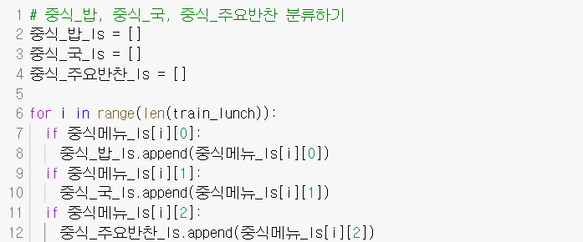
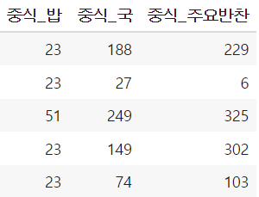
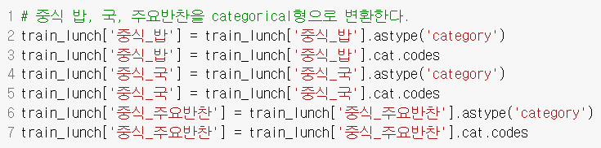
3
데이터 전처리 # 컬럼 추가 ‘밥’, ‘국‘, ‘주요반찬＇
Notes:
새롭게 만든 메뉴 컬럼들은,
회귀분석에 이용할 수 있도록,
정수로 표현된 범주형으로 바꿔주었습니다.

Slide 13
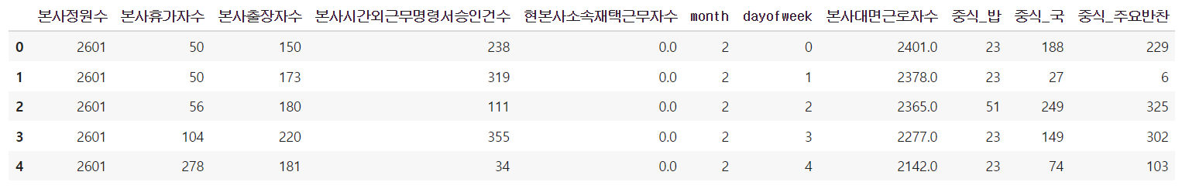
3
데이터 전처리 # 알고리즘에 적용한 컬럼
Notes:
Train data에서
목표변수를 제외하고,
새로운 컬럼으로 나누어준 컬럼도 제외하고,
‘조식메뉴’와 같이 예측에 영향이 없을 것으로 보이는 컬럼도 제외한 채로
알고리즘에 적용했습니다.

Slide 14
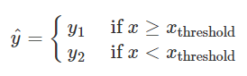
4.1
알고리즘 적용 # Decision Tree
- 독립변수가 되는 각 컬럼의 값에 규칙을 적용하면서 독립 변수 공간을 분할하는 모형
- 전체 학습 데이터 집합(부모 노드)을 각 독립 변수의 값이 기준 값보다 작은 데이터 그룹(자식 노드 1)과
해당 독립 변수의 값이 기준 값 이상인 데이터 그룹(자식 노드 2)으로 나누는 과정을 자식 노드에 한가
클래스의 데이터만 존재할 때까지 반복
Notes:
이제 저희가 사용한 알고리즘들에 대해서 말씀드리겠습니다.===
첫번째로 Decision Tree입니다.===
기본적으로 Decision Tree의 회귀방식은
하나의 독립변수의 개별값인 x를 X_threshhold라고 표현된 기준값을 기준으로 나누어서 예측하는
목적함수를 반복적으로 실행하는 것입니다.(끝! 넘어가기!!!)
(이렇게 자식 노드를 나누는 과정을 연속적으로 거듭하면 노드가 계속 증가하는 나무와 같은 형태가 됨.)

Slide 15
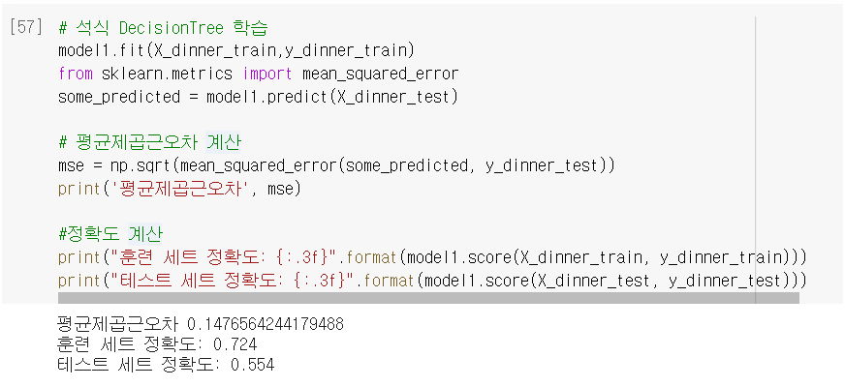
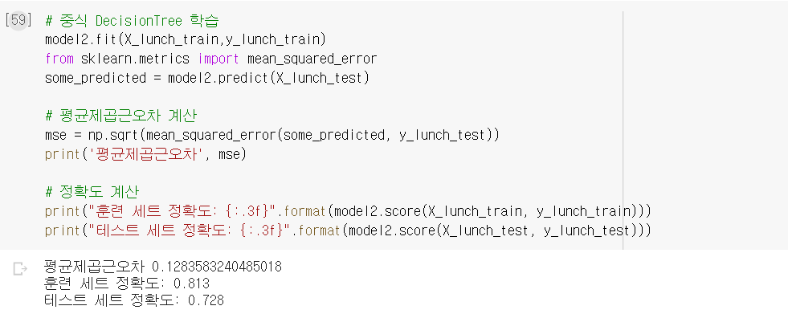
4.1
알고리즘 적용 # Decision Tree
Notes:
Decision Tree를 사용할 때는, 트리의 깊이가 일정수준 이상으로 깊어지면 과적합이 발생하여,
오히려 모델의 예측성능이 떨어지므로
‘Max_depth’라는 파라메터를 조절하여 최적의 성능을 낼, 트리의 깊이를 찾는 것에 주의했습니다.===
저희는 모든 모델의 성능을,
정확도는 R2(결정계수)로 확인하고,
오차는 MSE로 확인했습니다.

Slide 16
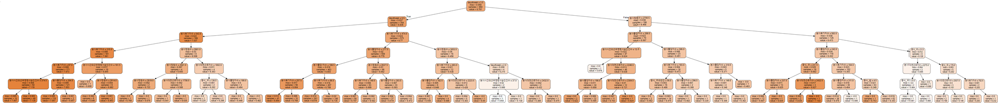
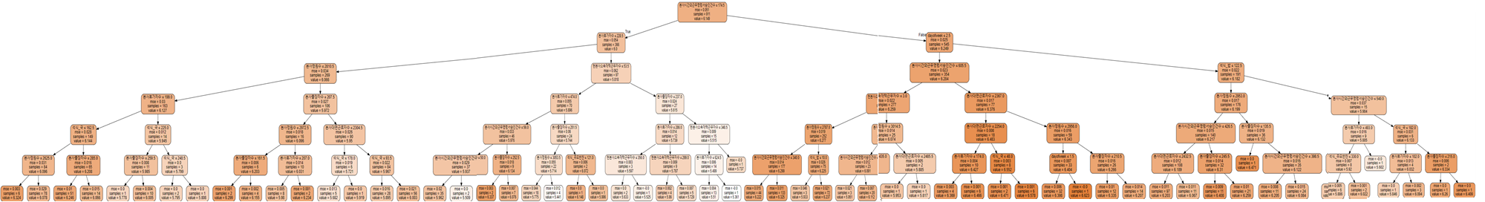
4.1
알고리즘 적용 # Decision Tree
Train data
Test data
Notes:
(설명XXX, 넘어가기!!!)
알고리즘에 Train용으로 제공받은 데이터를 나누어서 학습하고, 점검해봤더니
다음과 같은 결정트리가 그려졌습니다.
(?)Train data / test data에 대해서 노드의 색 밝기가 의미하는 것은?

Slide 17
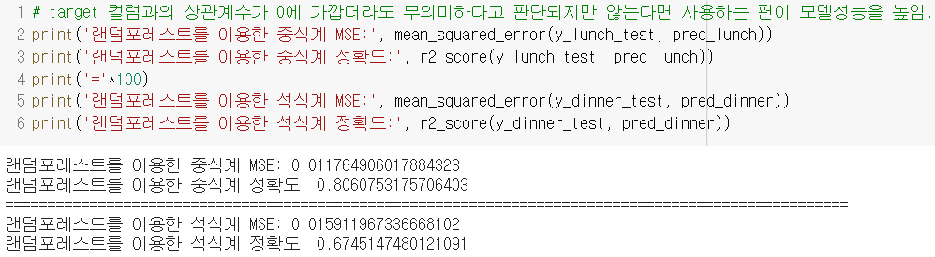
4.2
알고리즘 적용 # Random Forest
Notes:
다음으로,
특정한 하나의 예측 방법이 아니라, 복수의 예측 모형을 결합해서,
더 나은 성능의 예측을 시도하는 머신러닝 방법을
‘앙상블 방법＇이라고 합니다.=== (주로 과적합 방지에 개별모형 사용때보다 효과적이란 장점)
이 앙상블 방법은 (1) ‘취합 방법’과 (2) ‘부스팅 방법’으로 나눌 수 있는데,
저희조는 ‘취합 방법＇인 Random Forest와,
‘부스팅 방법＇인 XGBoost 그리고 LightGBM을 사용해 보았습니다.===
이중에서, 강의자료에 설명이 있는 Random Forest와 XGBoost는 별도의 설명 없이 넘어가겠습니다.
(!!!!끝!!!!, !!넘어가기!!)
Random Forest는 앞서 설명한 Decision Tree를 개별 모형으로 해서,
데이터의 특정차원의 일부만을 선택적으로 사용하는 ‘취합방법론’에 해당합니다.===
이렇게 독립 변수의 차원을 감소시킨 상태로 랜덤하게 선택한다면
개별 모형(?)들 사이의 상관관계가 줄어들기 때문에 모형 성능의 변동이 감소하는 효과가 있습니다.

Slide 18
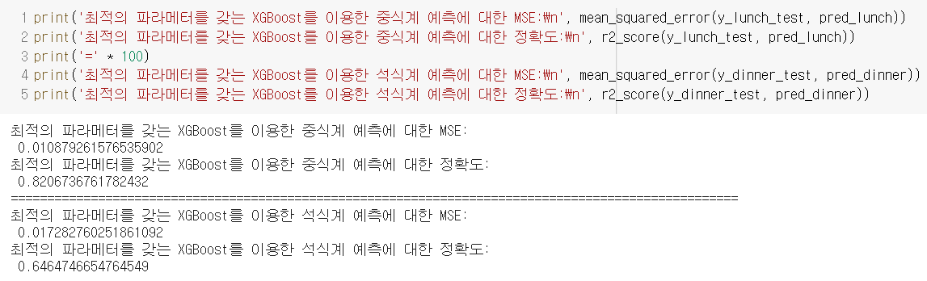
4.3
알고리즘 적용 # XGBoost
Notes:
(설명XXX)
‘XGBoost’는 ‘앙상블 모형’ 중에서 ‘그레디언트 부스팅’에 속하고,
수업시간에 배웠다시피, ‘손실함수’의 값을 최소화하는 개별 분류함수를 찾는 방식입니다.
그레디언트 부스트 모형은 분류/회귀 문제에 상관없이 개별 멤버 모형으로 회귀분석 모형을 사용하는 것이 특징이며, 가장 많이 사용되는 회귀분석 모형은 의사결정 회귀나무 모형입니다. (저희 조도~?)

Slide 19
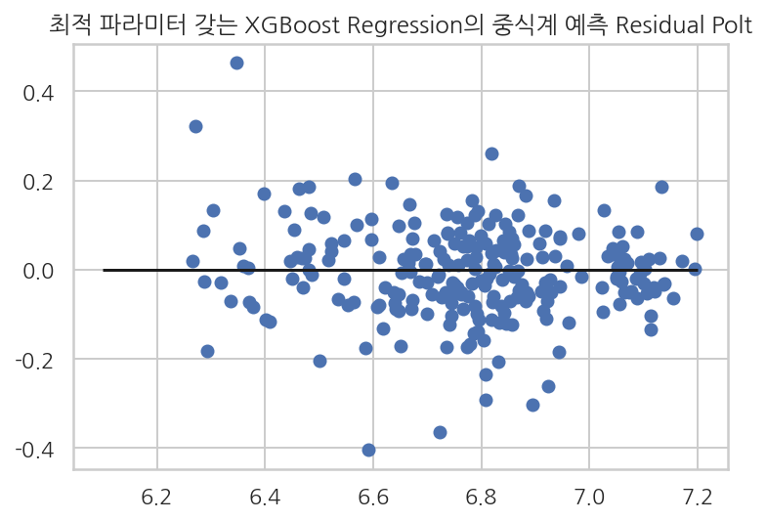
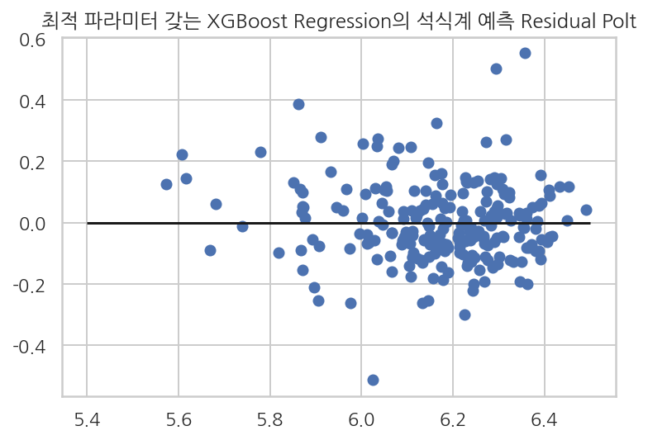
4.3
알고리즘 적용 # XGBoost
Notes:
(설명XXX)
중식계에 대한 예측이 석식계에 비해 오차는 작고 정확도는 높게 나왔.
예측값에 따른 오차의 분포를 살펴보면,
중식계와

Slide 20
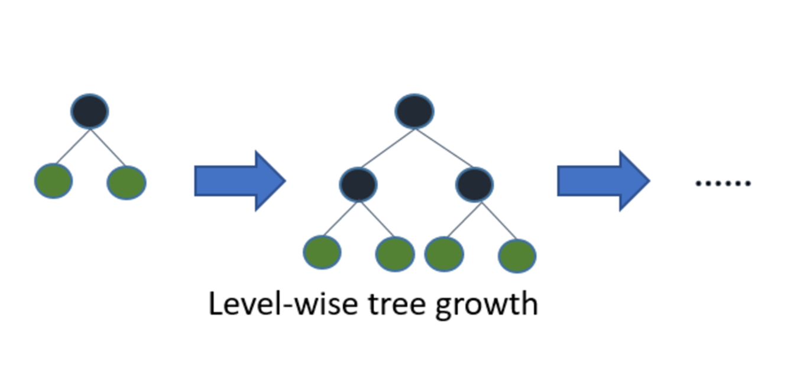
4.4
알고리즘 적용 # Light GBM
- Gradient Boosting 프레임워크로 Tree 기반 학습 알고리즘
- Light GBM은 Tree가 수직적으로 확장되는 leaf-wise
- 다른 Tree기반의 알고리즘은 Tree가 수평적으로 확장되는 level-wise
- 동일한 leaf를 확장할 때, leaf-wise 알고리즘은 level-wise 알고리즘보다 더 손실을 줄일 수 있다.
Notes:
‘Light GBM’은에 대해 설명드리겠습니다.===
‘Light GBM’은,
“Light”라는 단어에서 알 수 있듯이, 속도가 빠른 것이 특징이고,
또, 다른 Tree기반 알고리즘과는 다르게, Tree가 수직적으로 확장하면서 정확도를 높이는 것이 특징입니다.===
다만, 100개가 넘는 파라미터를 조절할 수 있다는 점 때문에
파라미터 튜닝이 쉽지 않을 수 있는 알고리즘 입니다.
(아래는 기타설명)
Light GBM은 큰 사이즈의 데이터를 다룰 수 있고 실행시킬 때 적은 메모리를 차지합니다. Light GBM이 인기있는 또 다른 이유는 바로 결과의 정확도에 초점을 맞추기 때문입니다. LGBM은 또한 GPU 학습을 지원하기 때문에 데이터 사이언티스트가 데이터 분석 어플리케이션을 개발할 때 LGBM을 폭넓게 사용하고 있습니다.
Light GBM은 어디서나 사용할 수 있을까요?
아닙니다. LGBM을 작은 데이터 세트에 사용하는 것은 추천되지 않습니다. Light GBM은 overfitting (과적합)에 민감하고 작은 데이터에 대해서 과적합하기 쉽습니다. row (행) 수에 대한 제한은 없지만 제 경험상 10,000 이상의 row (행) 을 가진 데이터에 사용하는 것을 권유해드립니다.

Slide 21
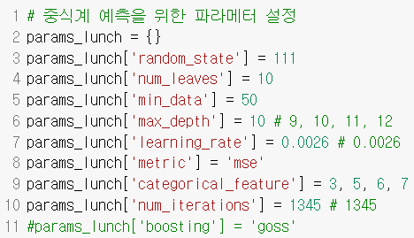
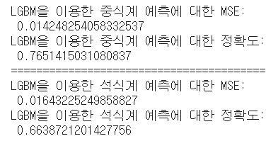
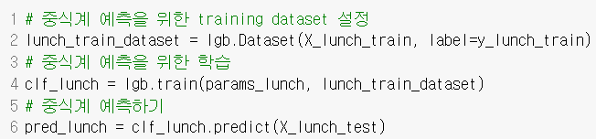
4.4
알고리즘 적용 # Light GBM
Notes:
저희조는 기본이 되는 파라미터들을 중심으로 조절했습니다.===
사용한 파라미터들에 대해서 간단히 설명드리자면,
num_leaves는 Tree의 잎사귀의 수로, Tree의 복잡성을 컨트롤하고,
Min_data는 하나의 잎사귀가 가질 데이터의 최소치를 의미하고, 과적합을 막기위해 사용합니다.
Categorical feature에는 범주형 특성의 인덱스를 주면 되고,
Num_iterations는 나무를 반복하며 부스팅할 횟수인데, 기본값인 100보다는 1,000이상으로 값을 높였을 때 성능이 가장 좋았습니다.===
마지막으로 boosting은 부스팅 방법을 고르는 것인데, 기본값을 사용했을 때 가장 성능이 좋았습니다.(!!!끝!!!)
Gradient Boosted Decision Tree를 이용.(XGBoost에서도 디시전트리 이용.)

Slide 22
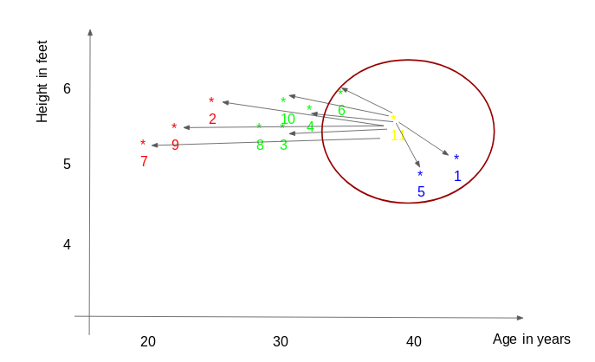
4.5
알고리즘 적용 # KNN (K Nearest Neighbors)
- 데이터 셋이 수백 개 이상의 특성을 가졌거나 혹은 특성 값에 0이 많은 경우에는 적합하지 않음
- 예측이 느리므로 실무에서는 잘 사용되지 않음
- 이웃을 하나만 사용할 때는 훈련 세트의 각 데이터 포인트가 모든 선을 통과하게 되는데,
이는 모델이 지나치게 복잡함을 의미하며, 예측 성과가 좋지 못함.
반대로, 많은 수의 이웃을 사용할 수록 훈련 데이터에는 잘 안 맞을 수 있지만 높은 정확도를 얻게 됨.
Notes:
다음으로 KNN에 대해서 설명드리겠습니다.===
KNN은 분류에 유용한 알고리즘으로 유명하지만,
다양한 머신러닝 방식을 공부하는 차원에서 시도해봤습니다. ===
KNN의 방식은,
좌표상에 데이터에 대해서, 그 주변의 즉, 이웃하는 데이터를 살펴본 뒤에, 이웃한 데이터들의 값의 평균으로 회귀하는 방식이고,
이때 이웃하는 데이터 각각과의 거리에 반비례하게 가중치를 두어서 예측할 수 있습니다.===
이때, 예측에 활용할 주변 데이터의 수는 ‘k’라고 합니다.===
예를 들어서, 화면에 보시는대로, 좌표상에 ＇노란 점’에 대해서 회귀분석을 하고, k=3이라면,
원 안에 들어있는 초록색 점 1개와 파란색 점 2개에 대해서,
거리에 따른 가중치를 둔 상태로 평균값을 계산하여 그 값으로 회귀하는 것입니다.
(K의 default 값은 5)

Slide 23
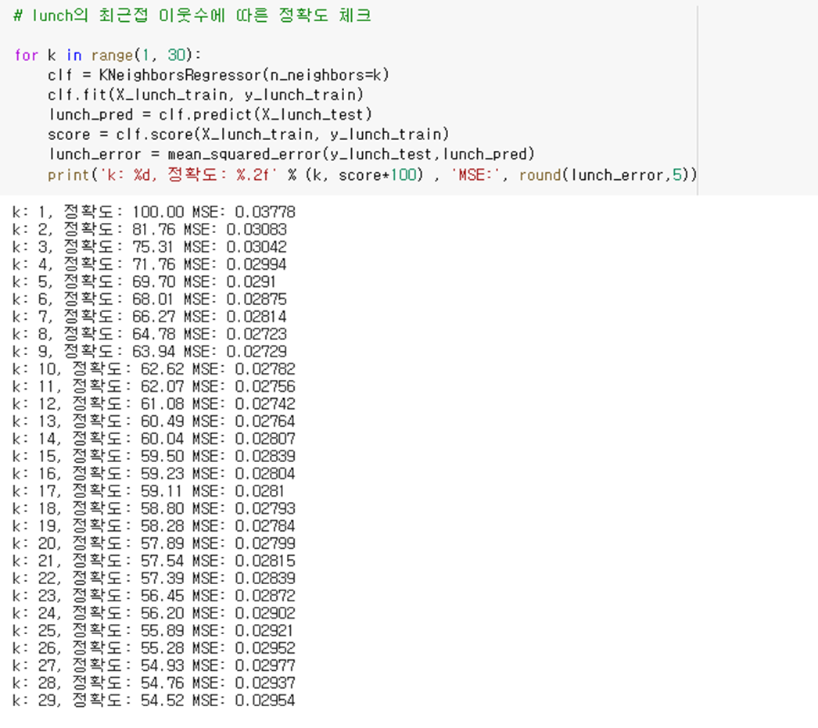
4.5
알고리즘 적용 # KNN (K Nearest Neighbors)
Notes:
K값을 조절해 본 결과,
K값이 증가하면, 정확도는 점차 감소하고,
오차는 일정수준까지 감소했다가 다시 증가했습니다.

Slide 24
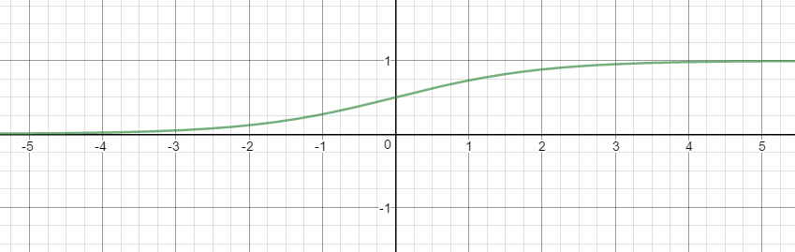
4.6
알고리즘 적용 # Logistic Regression
- 회귀를 사용하여 데이터가 어떤 범주에 속할 확률을 0에서 1 사이의 값으로 예측하고 그 확률에 따라
가능성이 더 높은 범주에 속하는 것으로 분류해주는 지도 학습 알고리즘
- 시그모이드함수(sigmoid function)를 이용해서 특성 값을 음의 무한대부터 양의 무한대까지의 실수 값을
0부터 1사이의 실수 값으로 변형
- 여타 회귀분석 알고리즘과는 다르게 target data가 범주형일 때 사용가능
Notes:
다음으로 Logistic 회귀에 대해서 설명드리겠습니다.===
Logistic 회귀는, ‘Logistic함수’, 또는 다른 표현으로 ‘sigmoid함수’를 이용해서
범주형의 목표변수를 예측하는 알고리즘 입니다.===
특성 값에 대한 제약은 없지만, 목표변수 값이 범주형이어야 한다는 점이 특징입니다.
(!!!끝!!!)
(시그모이드 기타설명)
유한한 구간 (a,b) 사이의 한정된(bounded) 값을 가지고 $a<f(x)<b$
항상 양의 기울기를 가지는 단조증가하는 $a>b→f(a)>f(b)$

Slide 25
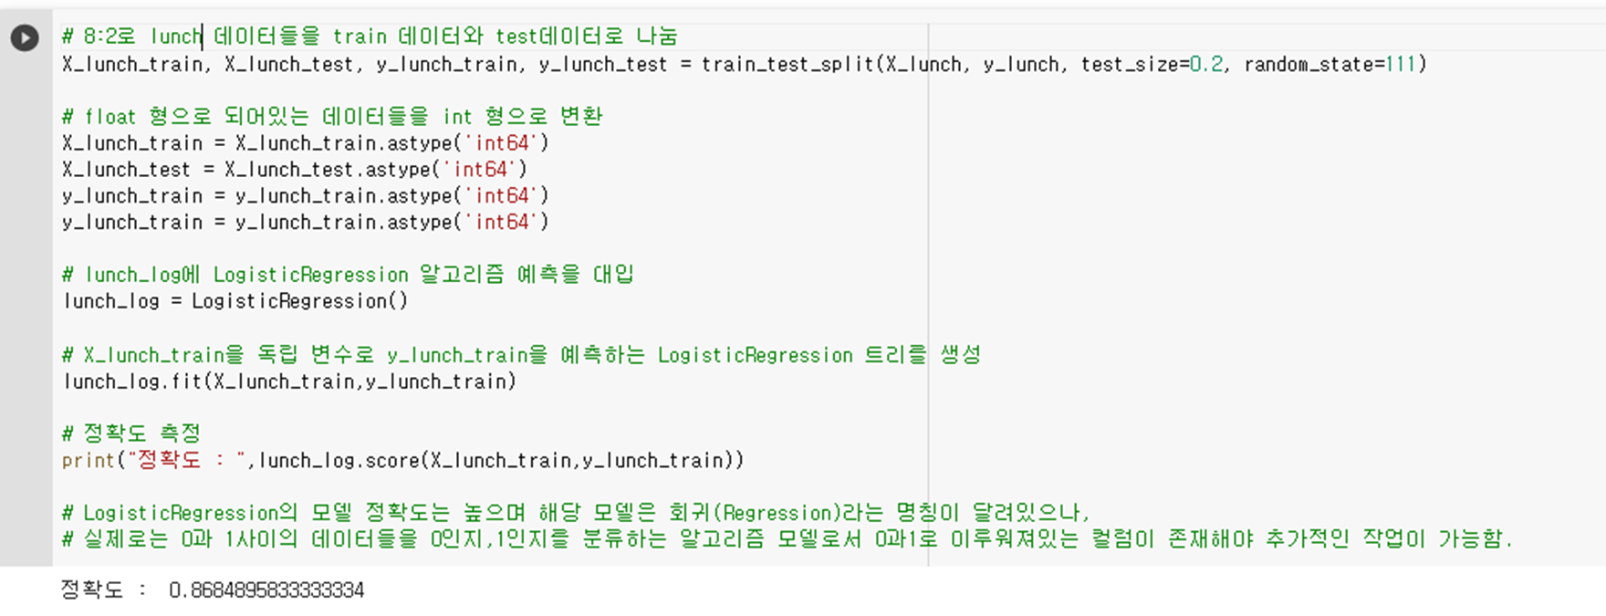
4.6
알고리즘 적용 # Logistic Regression
Notes:
Logistic 회귀를
다양한 머신러닝 방식을 사용해보는 차원에서 사용해봤으나,
저희팀이 참여한 대회의 목표변수는 연속형이기 때문에,
대회 제출에는 고려하지 않았습니다.

Slide 26
4.7
알고리즘 적용 # Multiple Linear Regression (다중 선형 회귀)
- 독립변수 x와 종속변수 y간의 관계를 정량적으로 찾아내는 작업을 할 때,
독립 변수 x와 이에 대응하는 종속 변수 y간의 관계가 선형 함수 f(x)인 회귀 모델
- 수치형 독립변수들과 연속형 종속변수 간의 관계를 선형으로 가정하고
이를 가장 잘 표현할 수 있는 회귀계수를 추정
Notes:
다음으로, 선형회귀에 대해서 말씀드리겠습니다.===
독립 변수 와,
이에 대응하는 종속 변수 간의 관계가 ‘선형 함수’인 회귀 모델을 선형회귀 모델이라고 합니다.===
이중에서 ‘다중 선형회귀’모델은 {두번째 내용}~추정하는 모델입니다.===
여기서 ‘w’로 표현된 회귀계수들은 (모델의 예측값과 실제값의 차이, 즉) 오차제곱합(error sum of squares)을 최소로 하는 값들입니다.===
참고로, 앞으로 남은 모델들은 모두 ‘선형 회귀＇모델의 일종입니다.

Slide 27
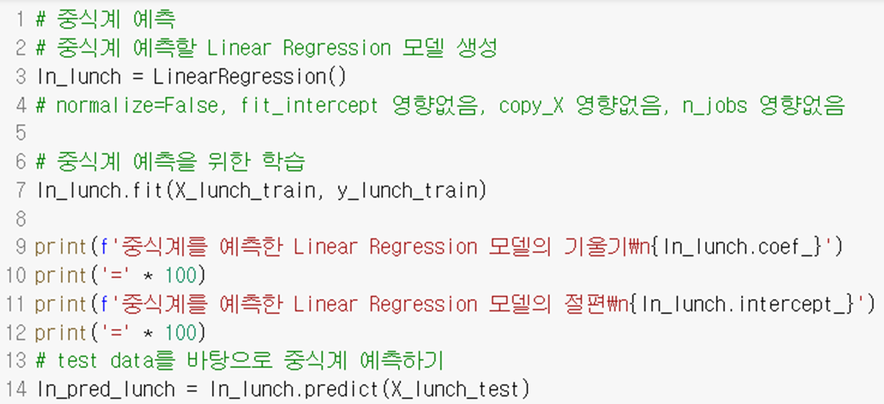
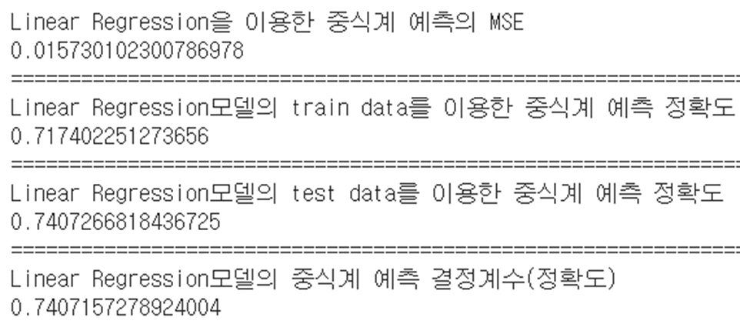
4.7
알고리즘 적용 # Multiple Linear Regression (다중 선형 회귀)
Notes:
Linear Regression의 파라메터는
모델의 상수항 여부를 결정하는 ‘fit_intercept’와
훈련데이터가 원본에 다시 전달되는 것을 방지하는 ‘copy_X’등이 있고, 이들을 조절해봤으나
모델 성능에 차이는 없었습니다.

Slide 28
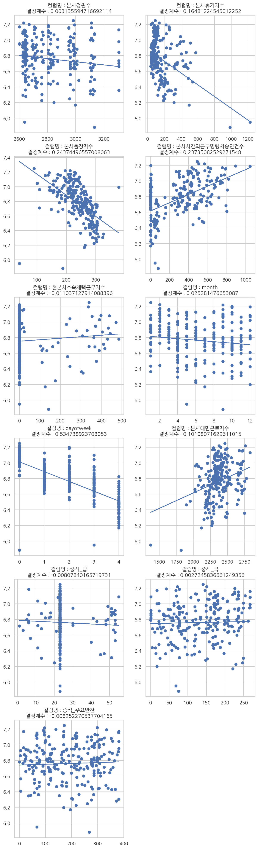

4.7
알고리즘 적용 # Multiple Linear Regression (다중 선형 회귀)
Notes:
그리고, 선형회귀를 공부해보니까,
실제값의 분포 형태가, 선형에 가까울수록 예측의 정확도가 높을 것으로 생각되었는데,
실제로 그런지 살펴보기 위해서,
특성별로, 실제값의 분포를 산점도로 나타내고,
특성별로, 선형회귀를 통한 예측값을 선 그래프로 나타내 보았습니다.===
그림이 작아서, 글자가 잘 안 보이실텐데,
노란색 박스로 표시해둔 그래프들이 가장 정확도가 높았는데,
이 그래프들의 실제값의 분포가 가장 선형에 가까운 것을 확인할 수 있었습니다.===
참고로, 오른쪽 그래프는 범주형 특성이기 때문에,
X축의 척도 간 간격을 없앤다면, 우하향하는 두꺼운 선형이라고 할 수 있습니다.

Slide 29
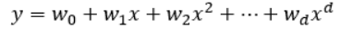
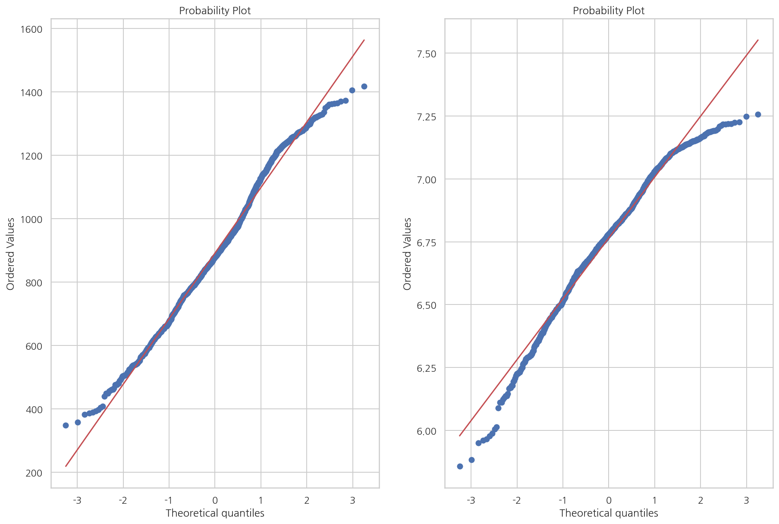
4.8
알고리즘 적용 # Polynomial Regression (다항 회귀)
- 다차원 모델식을 이용한 회귀 분석
Notes:
다음으로, ‘다항회귀＇는,
다차원 모델식을 이용한 회귀분석 입니다.===
다항회귀를 사용하는 이유는,
분석하고자 하는 데이터의 독립변수와 종속변수의 관계가 곡선 형태라면,
단순 선형 회귀모델을 이용한다면 오차가 크게 나타날 수 있기 때문에,
그 형태와 비슷한 모양을 띌, 다차원의 회귀식을 이용하여 오차를 줄이기 위해 사용됩니다.===
화면에 나오는 그래프는, 저희팀이 참가한 대회의, train data의 분포입니다.===
오른쪽이 정규화 데이터, 그리고 왼쪽이 원본 데이터인데,
정규화 전후의 데이터 분포 모두, 다차원식에 아주 적합하다고 할 수는 없는 형태이지만,
다양한 시도를 하는 차원에서 2차원과 3차원으로, 다항회귀를 적용해봤습니다.
(!!!끝!!!)
(모델식의 차수와 모형의 제약조건은 반비례 관계)
모델식의 차수가 증가하면, 모형의 제약조건이 감소하므로 (정규화 가중치가 커지는 것과 같다)
반대로,
모델식의 차수가 감소하면, 모형의 제약조건이 증가하므로 (정규화 가중치가 작아지는 것과 같다)
따라서, 다항회귀에서 최적의 차수를 결정하는 것은
최적 정규화에 해당함.

Slide 30
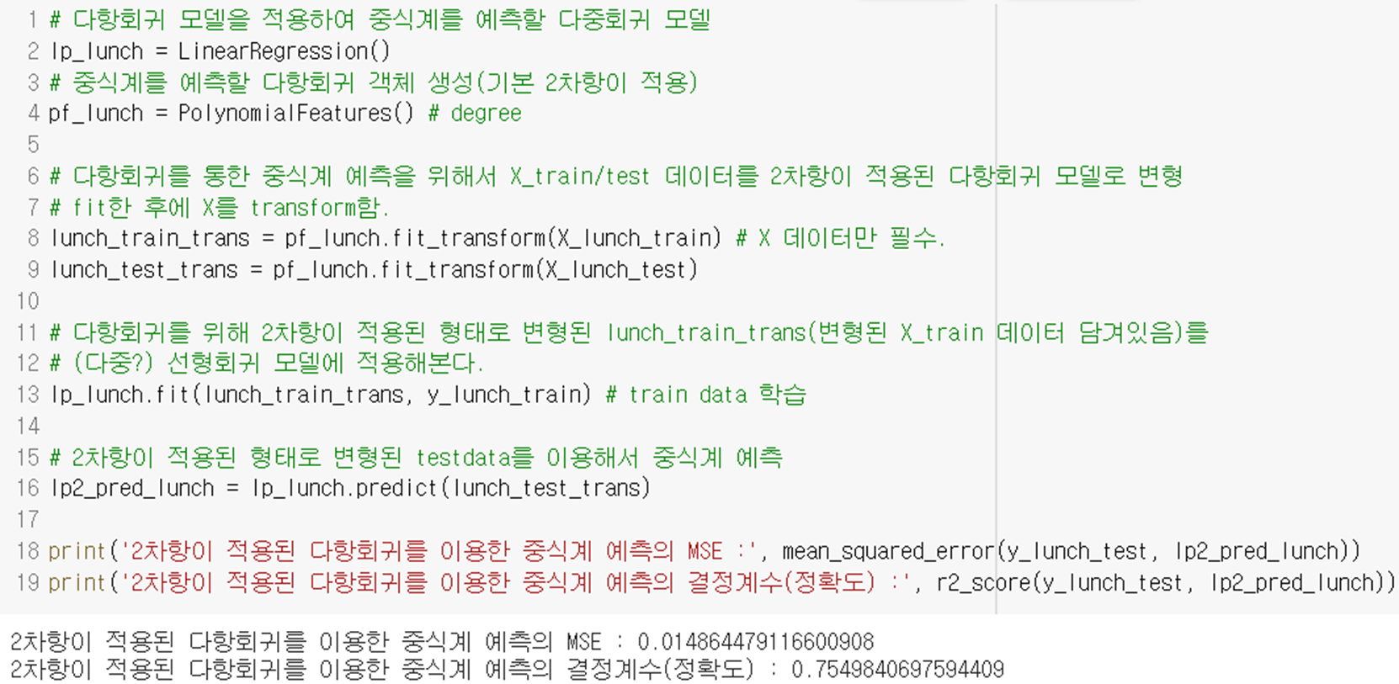
4.8
알고리즘 적용 # Polynomial Regression (다항 회귀)
Notes:
다항회귀의 경우, 이를 직접 수행해주는 라이브러리는 없고,
‘Polynomial Features’라는 객체를 만들어서, 회귀계수의 차수를 지정하고, 그에 맞게끔 특성값을 변환한 후에,
변형된 특성 값을, ‘단순 선형회귀’하는 방식으로 적용합니다.

Slide 31
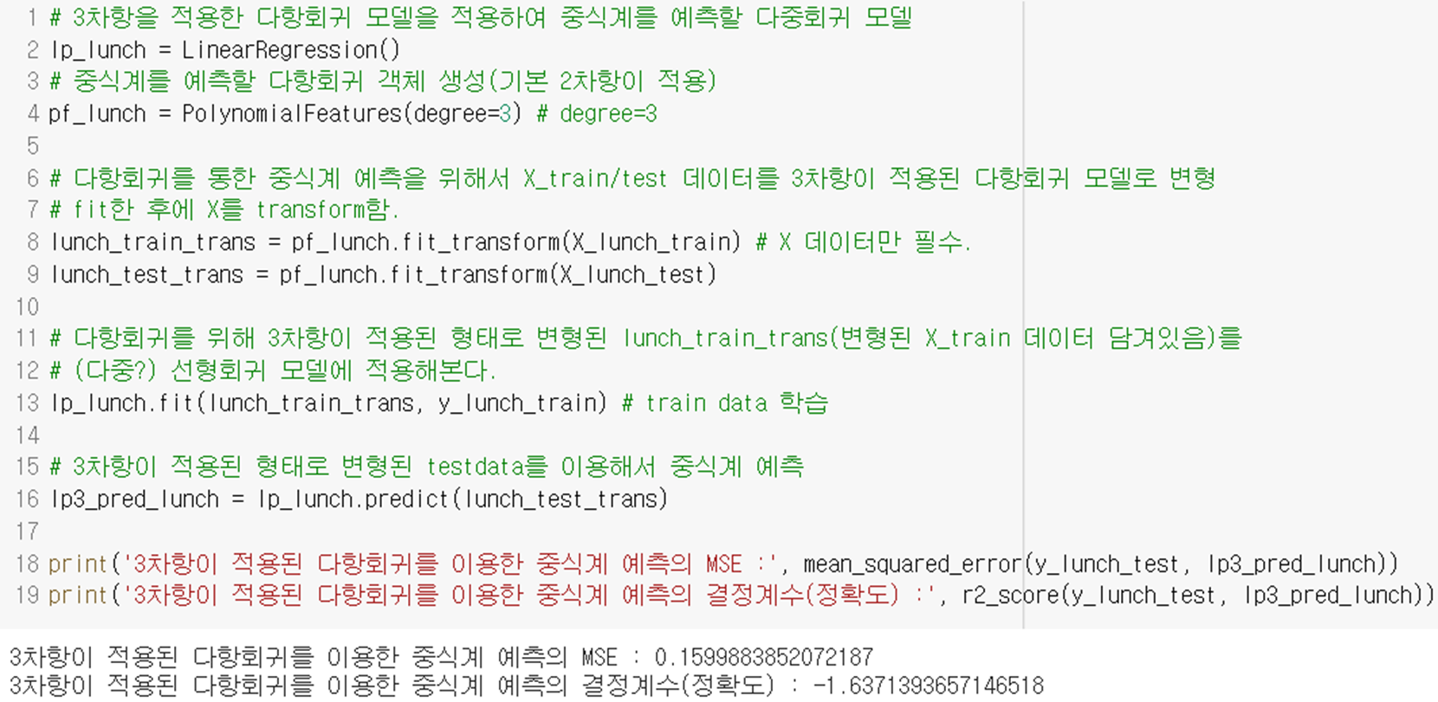
4.8
알고리즘 적용 # Polynomial Regression (다항 회귀)
Notes:
단순 선형회귀와,
2차원, 3차원의 다항회귀를 적용해본 결과,
2차원 다항회귀 -> 단순 선형회귀 -> 3차원 다항회귀 순으로 예측성능이 높았습니다.===
(!!!목표변수 분포형태 보여주는 페이지로 돌아가기!!!)
그 이유는, 앞서 살펴본것 처럼, 예측변수의 분포형태가, 완전한 선형이 아니고,
살짝 굽어져 있기 때문이라고 생각됩니다.===
참고로, 데이터 정규화 전후로, 목표변수의 분포형태가 크게 바뀌지 않아서 그런지
데이터 정규화 유무에 따른, 성능차이는 크지 않았습니다.===
그렇지만, 정규화를 했을 때, 데이터 분포가 더 굽어진 점에서 알 수 있듯이,
다항회귀의 성능은, 원본 데이터를 그대로 사용했을 때보다,
정규화를 이용했을 때 더 높았습니다.
(!!!끝!!!)-→(Ridge로 가기!!!)
<<<원본-,73/58(2차>단순선형>>>3차) 로그-73/57//75(2차>단순선형>3차)>>>
귀 모델에 적용하는 방식으로 예측할 수 있습니다.

Slide 32
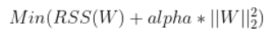
4.9
알고리즘 적용 # Ridge
- 선형 모델의 과적합 방지
- 과적합 발생시, 극단적으로 오르내리는 그래프가 생성이 되고, 이를 표현하는 선형 회귀의 계수 값이 매우 큼.
이런 Variance가 큰 상황을 막기 위해, 계수의 크기에 대해 패널티를 주는 수식을 추가 한 모델
Notes:
마지막으로 남은 3가지 모델은 모두,
선형모델에 규제식을 추가한 ‘규제선형 모델＇입니다.===
Ridge를 포함해서 ‘규제선형＇모델은,
‘alpha’라는 파라메터를 통해서 계수의 크기를 조절합니다.===
3가지 알고리즘의 차이는,
기존 오차함수에, ‘alpha’를 활용한 계수값을, 어떤 방식으로 추가했는지! 입니다.===
Ridge의 경우,
오차함수에, ‘계수의 제곱의 합’을 ‘alpha’와 곱해서, 더해줌으로써,
계수가 커질수록, 오차함수가 계수의 영향을 많이 받도록 합니다.
(릿지 회귀는 회귀 계수의 크기를 비교적 많이 감소시킨다.)

Slide 33
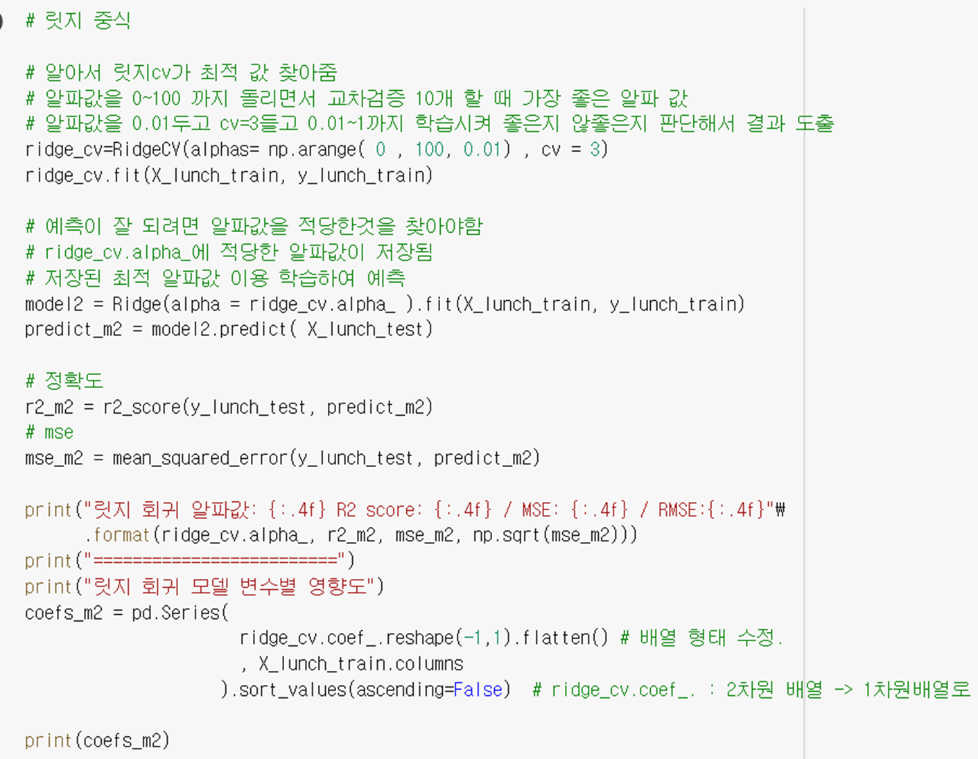
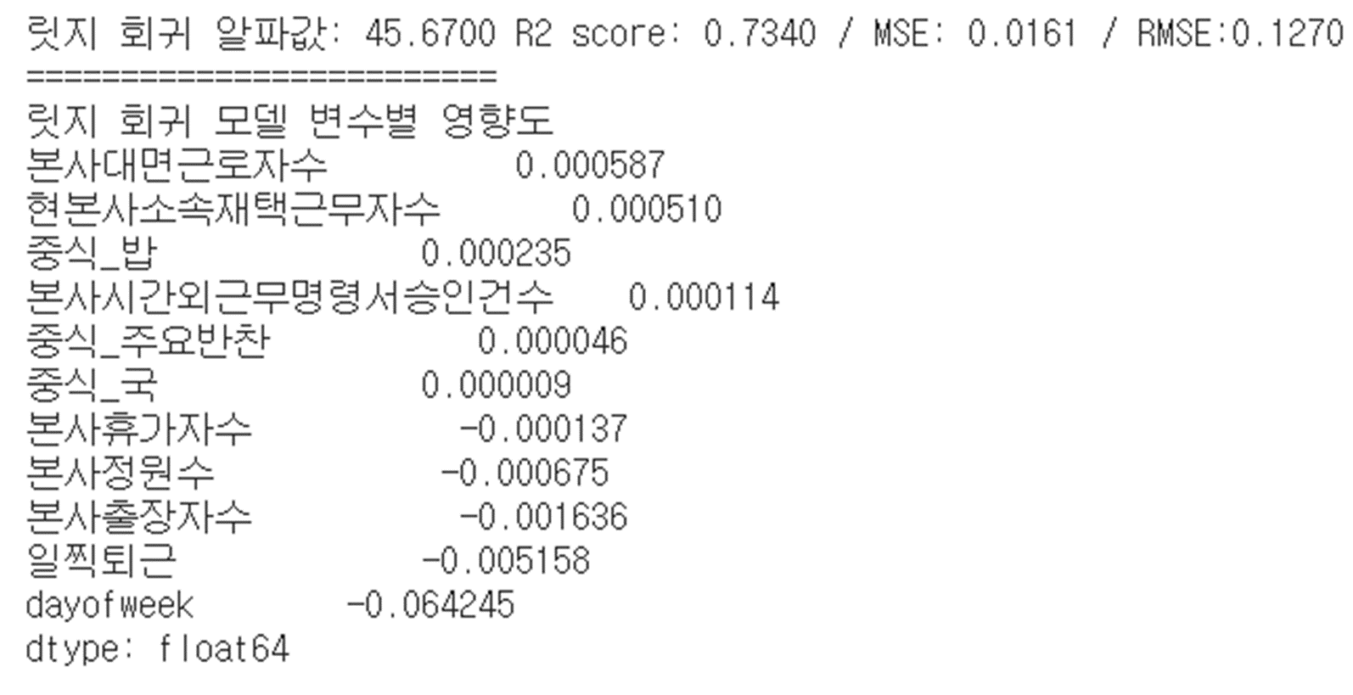
4.9
알고리즘 적용 # Ridge
Notes:
최적의 alpha값을 찾기 위해서,
RidgeCV() 객체를 이용해서,
0부터 99.99까지 0.01간격으로,
alpha값의 변화에 따른 모델성능을 점검한 후에,
예측을 수행했습니다.

Slide 34
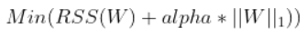
4.10
알고리즘 적용 # Lasso
- 선형 모델의 과적합 방지
- 1미만의 계수는 0이 되므로 모델에서 완전히 제외되는 특성이 생길 수 있음.
Notes:
다음으로, Lasso의 모델식을 살펴보면,
‘계수의 절댓값’과 ‘alpha’를 곱한값을, ‘오차함수＇에 더해줍니다.===
이렇게 되면, 1미만의 계수는 0이 되면서, 해당 계수를 갖는 특성은 제거되게 됩니다.===
이런 면에서 볼 때, Ridge는 전반적으로 모든 계수의 크기를 감소시키는 방식이고,
Lasso는 불필요한 계수의 값을 0으로 만들어서,
‘적절한’ 특성만 회귀에 포함시키는 방식으로 작동한다는 차이가 있습니다.

Slide 35
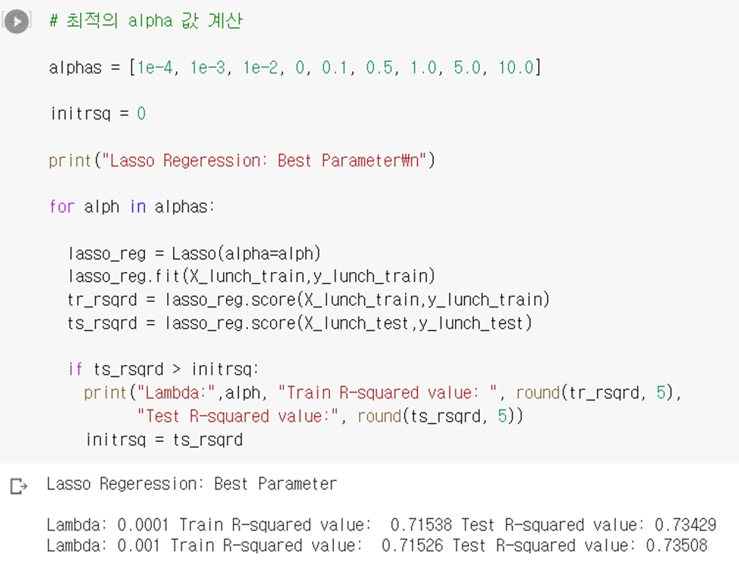
4.10
알고리즘 적용 # Lasso
Notes:
Ridge회귀 보다 Lasso회귀가,
미세하게 높은 정확도를 보였지만, 큰 차이는 없었습니다.

Slide 36
4.11
알고리즘 적용 # Elastic Net
- 가중치의 절대값의 합(L1, Lasso)과 제곱 합(L2, Ridge)을 동시에 제약 조건으로 가지는 모형
- 분산과 변수 모두 줄이기 위해 사용
- Lasso 단점 보완
Notes:
마지막으로, ‘Elastic Net’에 대해서 말씀드리겠습니다.===
Elastic Net은 Ridge와 Lasso가 각각 갖는, 계수에 대한 패널티식을
오차함수에 모두 더해준 ‘혼합형 규제선형 모델＇입니다.===
이 모델이 사용되는 이유는,
Lasso회귀모델을 이용하면,
특정 피처들의 계수를 0으로 만들면서, 회귀식의 값이 급격하게 변동할 수 있는데,
Ridge의 계수 패널티 식을 함께 사용함으로써,
이를 보완할 수 있다는 장점이 있기 때문입니다.(!!!끝!!!)
(분산 줄이고-Ridge, 변수 줄이고-Lasso)
(ex)
-실제 영향을 주는 변수는 a인데 같이 붙어 다니는 b가 있는 경우에 통계적으로 b도 영향을 주는 것 처럼 판단이 될 수 있음
LASSO만 하면 A가 사라지고 B만 남거나, Ridge만 하면 beta를 전체적으로 줄여줘서 변수 선택이 안되는 문제 해결

Slide 37
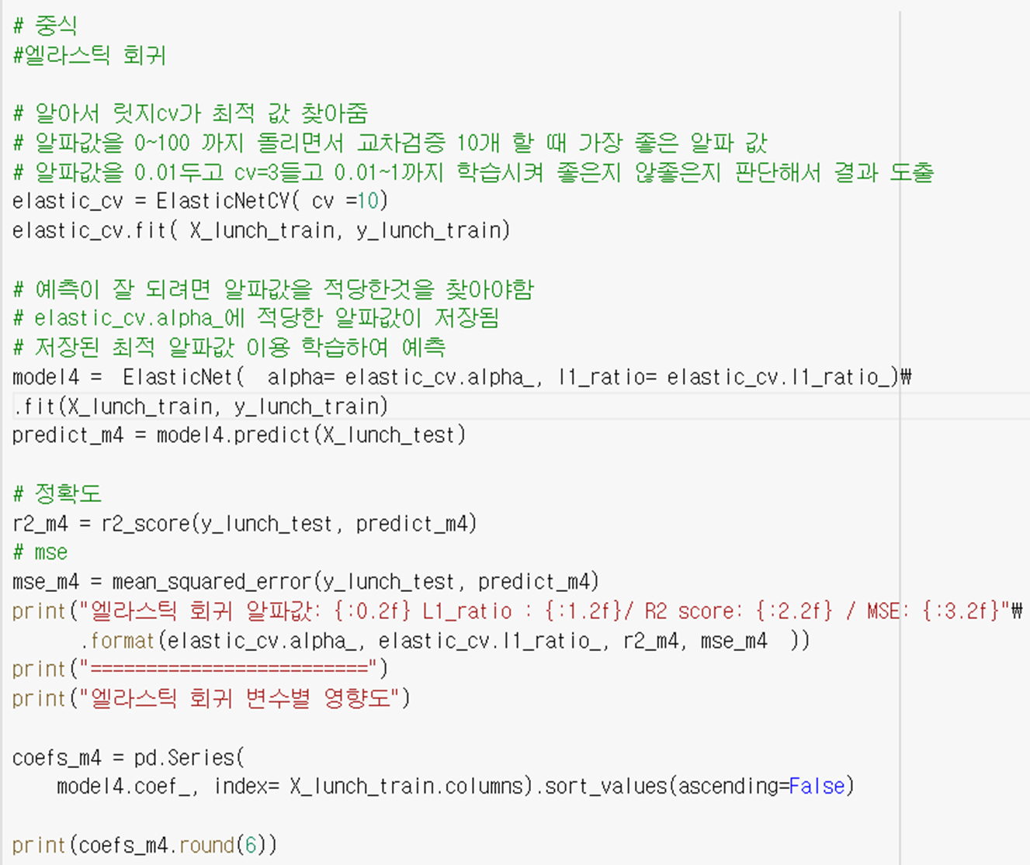
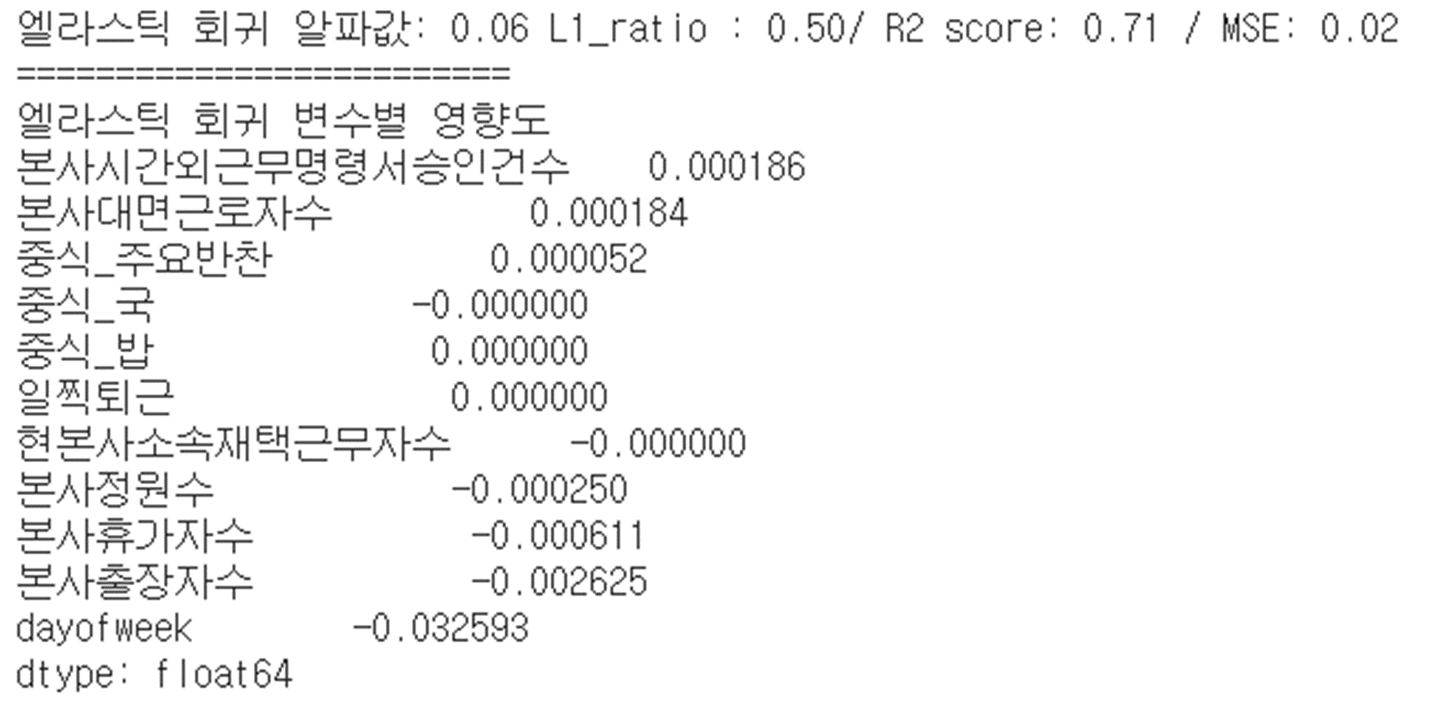
4.11
알고리즘 적용 # Elastic Net
Notes:
Ridge와 마찬가지로,
ElasticCV() 객체를 이용해서,
최적의 alpha값을 찾은 후에,
예측을 수행했습니다.

Slide 38
5
대회 제출
Notes:
제출 결과,
Decision Tree를 이용한 예측이,
378등으로 가장 등수가 높았습니다.===
그렇지만, 높은 등수는 아니라서, 제출을 위한 데이터 처리를 잘못한 부분이 있지 않을까 합니다.===
발표에는 그 부분을 넣지 못 했지만, 발견한다면 보고서에 추가하도록 하겠습니다.===
이상으로, 1조 발표 마치겠습니다. 감사합니다.
()
대회제출을 위한 test데이터를 이용할 때, 전처리과정을 동일하게 밟았고,
예측값이 로그로 나오기 때문에,
지수함수를 이용한 후에, 제출했습니다.===
그리고나서, 데이터를 정규화할 때,
Log0은 음의 무한대이므로, 파이썬 오류를 방지하기 위해서
Log를 취한 후에 1을 더해 주었기 때문에,
모델의 예측값을 지수함수에 대입하고, 1을 더한 값을 제출했습니다.

